Slide 1
জীব বিজ্ঞান ক্লাশে সবাইকে স্বাগতম

Slide 2
শিক্ষক পরিচিতি
ড. মোঃ আকতারুল ইসলাম
প্রভাষক (জীববিজ্ঞান)
চৌরাপাড়া ফাযিল মাদ্রাসা
নিয়ামতপুর, নওগাঁ।
aktarul944@gmail.com

Slide 3
পাঠ পরিচিতি
জীববিজ্ঞান 1ম পত্র
শ্রেণিঃ একাদশ –দ্বাদশ
অধ্যায়ঃ পঞ্চম
সময়ঃ৫০ মিনিট

Slide 4
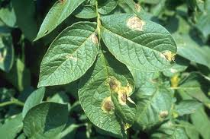
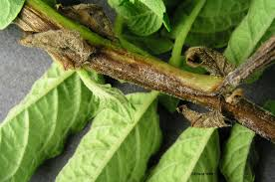
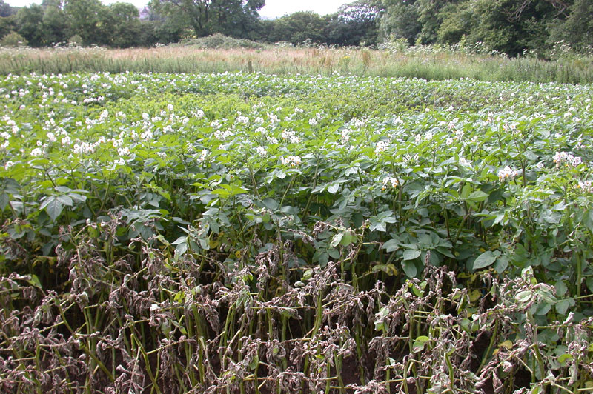
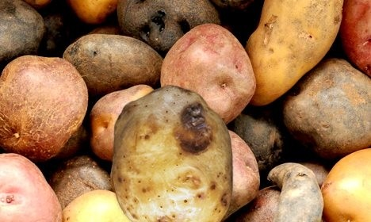
চিত্র গুলি লক্ষ্য কর

Slide 5
উদ্ভিদের ছত্রাকঘটিত একটি রোগ
গোল আলুর বিলম্বিত ধ্বসা রোগ
Late Blight disease of potato

Slide 6
শিখনফল
এই পাঠ শেষে শিক্ষার্থীরা ---
১। উদ্ভিদের ছত্রাকজনিত রোগ কী তা বলতে পারবে
২। গোল আলুর বিলম্বিত ধ্বসা রোগের কারণ কী তা বলতে পারবে
৩। গোল আলুর বিলম্বিত ধ্বসা রোগের লক্ষণ বর্ণনা করতে পারবে
৪। এই রোগ নিয়ন্ত্রণের পদ্ধতিগুলো ব্যাখ্যা করতে পারবে

Slide 7
আলু গাছের সবচেয়ে ক্ষতিকারক রোগ হলো লেট ব্লাইট, যা বাংলায় বিলম্বিত ধ্বসা রোগ হিসেবে পরিচিত। এ রোগের কারনেই ১৯৪৫ সালে আয়ারল্যান্ডে ভয়াবহ দুর্ভিক্ষ দেখা দেয়। আমাদের দেশে রংপুর, বগুড়া ও রাজশাহী জেলায় যথেষ্ট আলুর চাষ হয়। এসব অঞ্চলে এ রোগটি প্রতি বছর আলু- ফসলের ক্ষতির কারন হয়ে দাঁড়ায়।

Slide 8
একক কাজ
কত সালে আয়ারল্যান্ডে দূর্ভিক্ষ হয়েছিল?

Slide 9
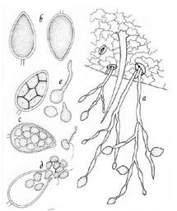
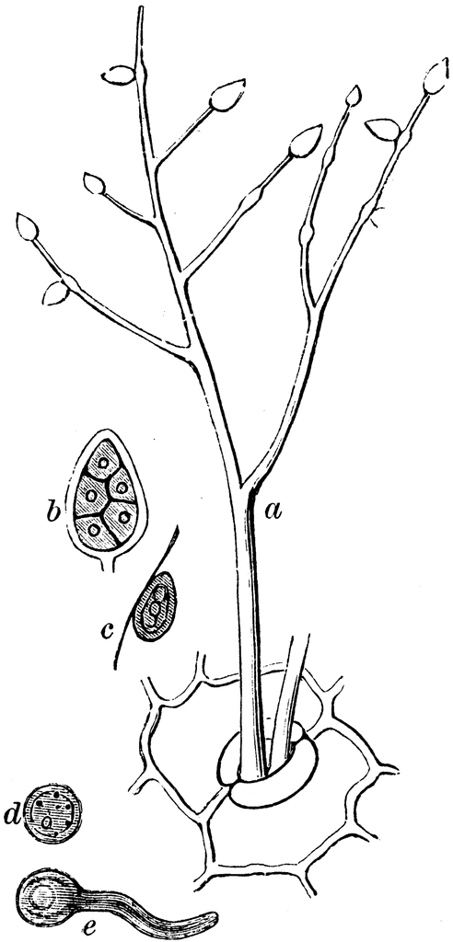
Phytophthora infestans

Slide 10
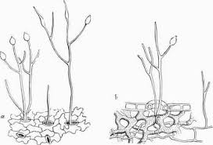
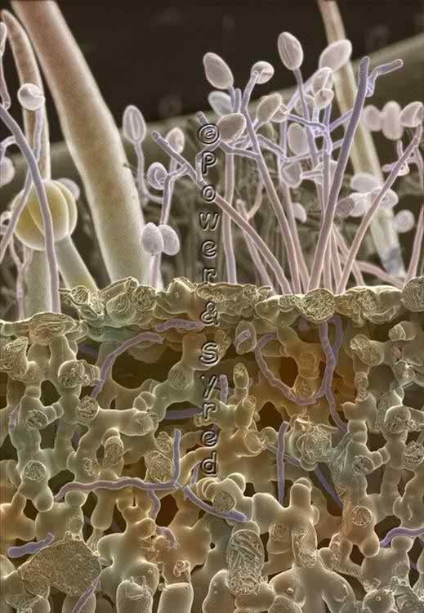
কনিডিয়া
কনিডিওফোর
পোষক কোষের আন্তঃকোষীয় ফাঁকে অবস্থিত মাইসেলিয়াম
গোল আলুর বিলম্বিত ধ্বসা রোগের জীবানুঃ Phytophthora infestans

Slide 11
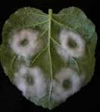
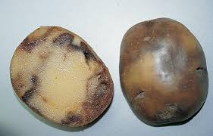
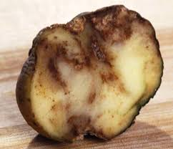
রোগ আক্রমণের পর্যায়ক্রমিক ধাপ (রোগলক্ষণ)

Slide 12
দলীয় কাজ
গোল আলুর বিলম্বিত ধ্বসা রোগের
২টি করে লক্ষণ লিখ।

Slide 13
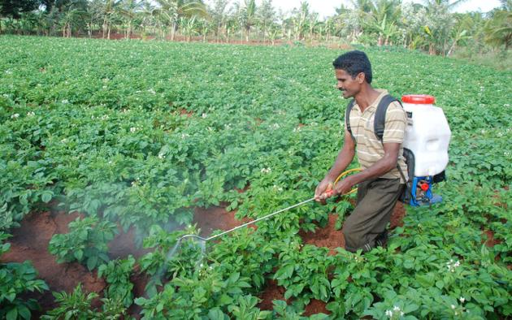
রোগ নিয়ন্ত্রণের পদ্ধতি
ছত্রাকনাশক স্প্রে

Slide 14
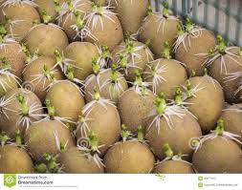
সুস্থ আলু বীজ ব্যবহার

Slide 15
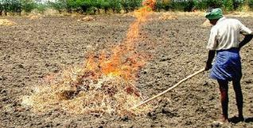
পরিত্যক্ত আবর্জনা পুড়িয়ে ফেলা

Slide 16
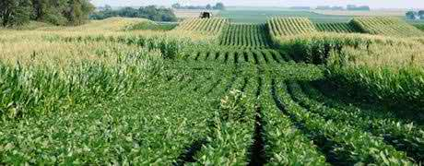
একই জমিতে পর্যায়ক্রমিক ফসল চাষ

Slide 17
মূল্যায়ন
১।গোল আলুর বিলম্বিত ধ্বসা রোগের প্যাথোজেনের নাম লিখ।
২।গোল আলুর বিলম্বিত ধ্বসা রোগের প্যাথোজেনের কনিডিয়াসহ কনিডিওফোরের চিত্র অঙ্কণ কর।
৩।উদ্ভিদে ছত্রাকজনিত রোগের ক্ষতিকর প্রভাব ব্যাখ্যা কর।

Slide 18
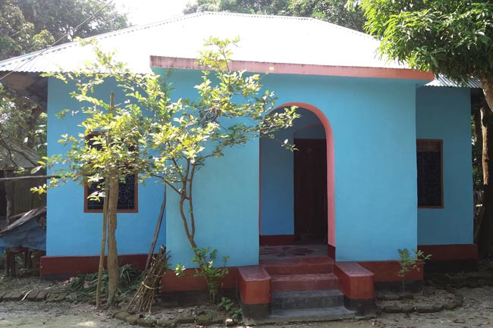
বাড়ির কাজ
তোমার বাড়ির চারপাশে বিভিন্ন উদ্ভিদে ছত্রাকজনিত রোগ খুঁজে পেলে উদ্ভিদের রোগলক্ষণগুলো ছকে লিপিবদ্ধ করে আানবে।

Slide 19
ধন্যবাদ

